Slide 1
Recapitulare
Tensiunea
Curentul
Rezistența

Slide 3

Legea lui Ohm
$V=IR$
$I=\frac{V}{R}$
$R=\frac{V}{I}$

Slide 4
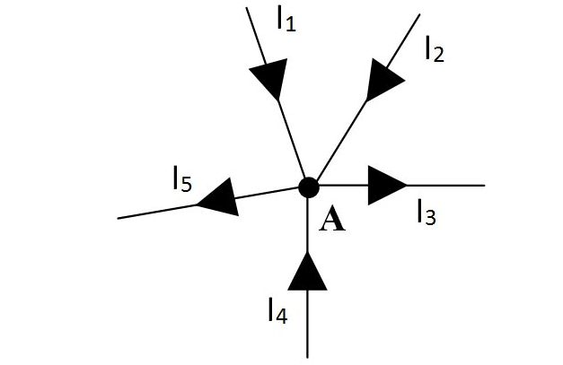
Prima teoremă a lui Kirchhoff (Kirchhoff curenți)

Slide 5
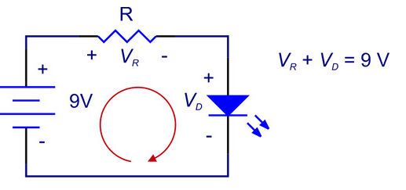
A doua teoremă a lui Kirchhoff (Kirchhoff tensiune)

Slide 6
Cum calculăm rezistența pentru un LED
https://www.digikey.com/en/resources/conversion-calculators/conversion-calculator-led-series-resistor

